Slide 1
안심클릭 고도화 화면 설계서
SB40_기본정보 검증 및 추가정보 입력 화면 출력
(2013.04.01)
본 문서는 어떠한 경우에도 공식적인 허가 없이 복사하거나 외부로 유출하는 일체의 행위를 금함

Slide 2
Revision History
Version | Updates | Author | Date
1.0 | Initial Draft | 임진혁 | 2014-04-01

Slide 3
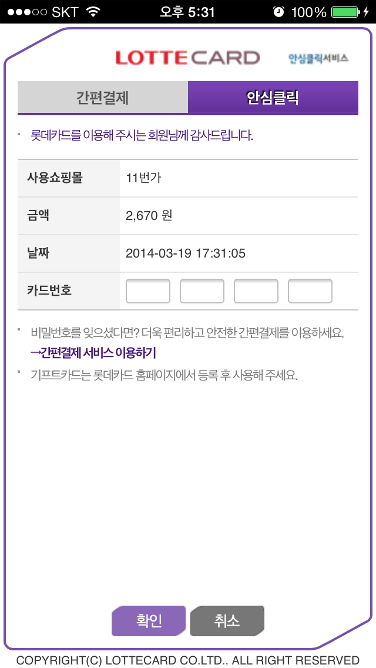
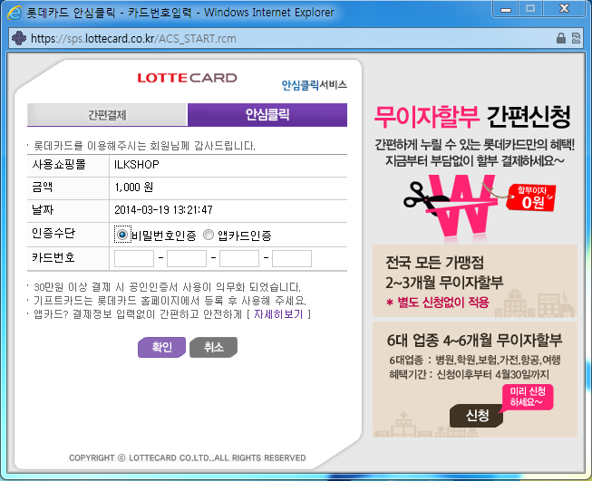
SB41 통합결제 본인확인(안심클릭, 간편결제, 앱카드)
■ 통합결제 본인확인(안심클릭) 1/2
● 통합결제 안심클릭 화면. ● 모바일은 앱카드 선택 및 광고창 없음.
1
2
! Comment
1 | 디폴트 롯데카드 이미지, 간편결제 제휴(SmartPay)
2 | 현재 이용중인 서비스
3 | 탭이동으로 간편결제 및 안심클릭 이용 가능. 간편결제에 진행 중 화면이라도 안심클릭 탭을 선택 시 안심클릭 맨 처음화면으로 가야한다.(SB41) 반대로 안심클릭 진행중 간편결제 선택 시 간편결제 맨 처음화면으로 가야한다. (SB41) 이벤트를 받을 시 간편결제 혹은 안심클릭만 표시 되어야 한다.
4 | 앱카드 라디오버튼 선택시 앱카드 인증 30만원 이상 결제시 인증수단 라인이 보이지 않음.
5 | 각 텍스트박스 필드값 수사 MAX 4자리
6 | 광고창 클릭시 광고 사이트 창뜸
7 | 모바일 간편결제 서비스 이용
8 | 앱카드 안내 화면 화면 이동
3
1
2
3
6
4
5
5-1
5
7
9
10
8
11
최대 100만원 보상/안전한 온라인 결제 [카드도용방지 서비스 확인]
11
최대 100만원 보상/안전한 온라인 결제 [카드도용방지 서비스 확인]
9
10

Slide 4
SB41 통합결제 본인확인(안심클릭, 간편결제, 앱카드)
■ 통합결제 본인확인(안심클릭) 2/2
● 통합결제 안심클릭 화면. ● 모바일은 앱카드 선택 및 광고창 없음.
! Comment
9 | 카드번호 length (비자,마스터 16자리 아멕스 15자리) 및 롯데카드 정합성 체크 정합성 3회 오류일 경우 안내 후 종료 가입여부 판별 후 미 가입시 서비스등록1단계이동 (E101), 가입시 통합결제 인증으로 이동(SB51)
10 | 회원조회 취소시 회원조회 취소 안내 팝업 후 종료
11 | 카도방 회원여부조회 E301이동
9
10
11
최대 100만원 보상/안전한 온라인 결제 [카드도용방지 서비스 확인]
11
최대 100만원 보상/안전한 온라인 결제 [카드도용방지 서비스 확인]
9
10

Slide 5
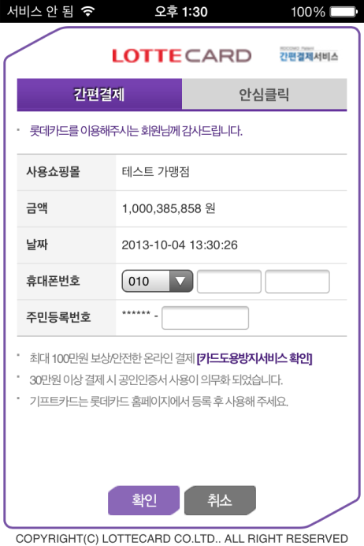
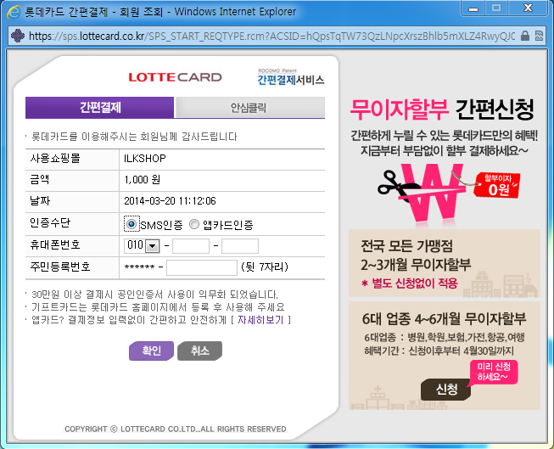
SB41 통합결제 본인확인(안심클릭, 간편결제, 앱카드)
■ 통합결제 본인확인(간편결제_범용)1/2
● 통합결제 간편결제 화면. ● 모바일은 앱카드 선택 및 광고창 없음.
1
2
! Comment
1 | 디폴트 롯데카드 이미지, 간편결제 제휴(SmartPay)
2 | 현재 이용중인 서비스
3 | 탭이동으로 간편결제 및 안심클릭 이용 가능. 간편결제에 진행 중 화면이라도 안심클릭 탭을 선택 시 안심클릭 맨 처음화면으로 가야한다.(SB41) 반대로 안심클릭 진행중 간편결제 선택 시 간편결제 맨 처음화면으로 가야한다. (SB41) 이벤트를 받을 시 간편결제 혹은 안심클릭만 표시 되어야 한다.
4 | 앱카드 라디오버튼 선택시 앱카드 인증 30만원 이상 결제시 인증수단 라인이 보이지 않음.
5 | 숫자만 허용 전화번호 MAX 4
6 | 숫자만 허용 주민번호 뒷자리 MAX 7
7 | 전화번호 length 와 주민번호 뒷자리 조합으로 간편결제 회원 체크. 가입여부 판별 후 미 가입시 서비스등록1단계이동 (E101), 가입시 통합결제 인증으로 이동(SB51)
8 | 회원조회 취소시 회원조회 취소 안내 팝업 후 종료
3
1
2
6
3
4
5
5
6
6
9
10
7
8
9
최대 100만원 보상/안전한 온라인 결제 [카드도용방지 서비스 확인]
7
8

Slide 6
SB41 통합결제 본인확인(안심클릭, 간편결제, 앱카드)
■ 통합결제 본인확인(간편결제_범용)2/2
● 통합결제 간편결제 화면. ● 모바일은 앱카드 선택 및 광고창 없음.
! Comment
9 | 카도방 회원여부조회 E301이동
10 | 앱카드 안내 화면 화면 이동
9
10
9
최대 100만원 보상/안전한 온라인 결제 [카드도용방지 서비스 확인]

Slide 7
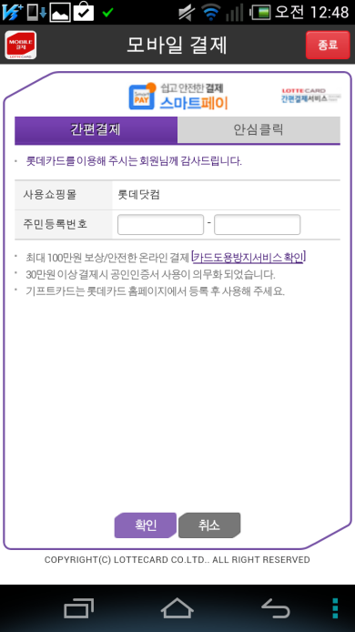
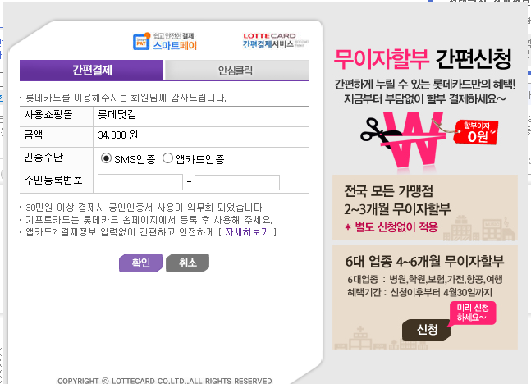
SB41 통합결제 본인확인(안심클릭, 간편결제(범용,제휴), 앱카드)
■ 통합결제 본인확인(간편결제_제휴)
● 통합결제 간편결제 화면. ● 모바일은 앱카드 선택 및 광고창 없음.
! Comment
1 | 디폴트 롯데카드 이미지, 간편결제 제휴(SmartPay)
2 | 현재 이용중인 서비스
3 | 탭이동으로 간편결제 및 안심클릭 이용 가능. 간편결제에 진행 중 화면이라도 안심클릭 탭을 선택 시 안심클릭 맨 처음화면으로 가야한다.(SB41) 반대로 안심클릭 진행중 간편결제 선택 시 간편결제 맨 처음화면으로 가야한다. (SB41) 이벤트를 받을 시 간편결제 혹은 안심클릭만 표시 되어야 한다.
4 | 앱카드 라디오버튼 선택시 앱카드 인증 30만원 이상 결제시 인증수단 라인이 보이지 않음.
5 | 숫자만 허용 주민번호 앞자리6, 뒷자리 MAX 7
6 | 전화번호 length 와 주민번호 뒷자리 조합으로 간편결제 회원 체크. 가입여부 판별 후 미 가입시 서비스등록1단계이동 (E101), 가입시 통합결제 인증으로 이동(SB51)
7 | 회원조회 취소시 회원조회 취소 안내 팝업 후 종료
8 | 카도방 회원여부조회 E301이동
1
2
3
1
2
3
6
5
8
4
5
6
7
8
최대 100만원 보상/안전한 온라인 결제 [카드도용방지 서비스 확인]
6
7

Slide 8
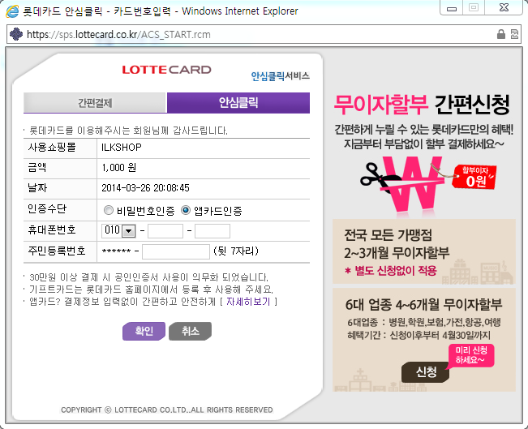
SB41 통합결제 본인확인(안심클릭, 간편결제, 앱카드)
■ 통합결제 본인확인(앱카드)
● 앱카드에서 가입한 전화번호 및 주민번호 뒷번호(7자리로)로 회원 여부 판별 ● 8번 광고창은 온라인에만 제공됨. ● 30만원 이상일 경우 앱카드 사용못함
1
8
! Comment
1 | 디폴트 롯데카드 간편결제 제휴 시 변경가능
2 | 탭이동으로 간편결제 및 안심클릭 이용 가능. 간편결제에 진행 중 화면이라도 안심클릭 탭을 선택 시 안심클릭 맨 처음화면으로 가야한다.(SB41) 반대로 안심클릭 진행중 간편결제 선택 시 간편결제 맨 처음화면으로 가야한다. (SB41) 이벤트를 받을 시 간편결제 혹은 안심클릭만 표시 되어야 한다.
3 | 3~4자리 LENGTH 체크 | 숫자만 입력
4 | 4자리 LENGTH 체크
5 | 7자리 LENGTH 체크
6 | 확인 클릭 시 회원여부 판별 미 가입시 마켓으로 이동 페이지로 이동(E502). 가입시 인증대기 화면으로 이동한다. (SB52)
7 | 회원조회 취소시 회원조회 취소 안내 팝업 후 종료
8 | 광고창 클릭시 광고 사이트 팝업
9 | 앱카드 광고창 이동.
10 | 카도방 회원여부조회 E301이동
2
3
4
5
9
6
7
10
최대 100만원 보상/안전한 온라인 결제 [카드도용방지 서비스 확인]

Slide 9
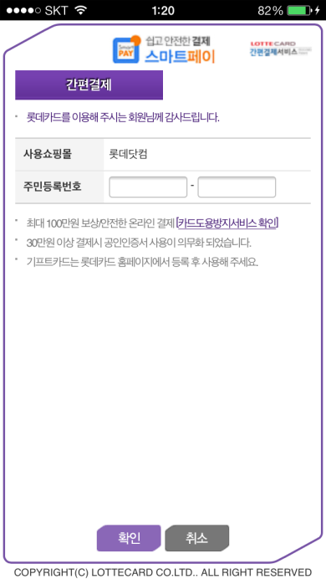
SB41 통합결제 본인확인(안심클릭, 간편결제, 앱카드)
■참고 간편결제 이벤트 (온라인, 모바일 공통)
● 참고 페이지.
1
2
! Comment
1 | 간편결제 이벤트 받을때 탭 하나만 생성한다.

